Slide 1
RESPUESTA A LA LLAMADA DIVINA
LA CONVERSIÓN

Slide 2
OBJETIVO
Valorar el amor que Dios nos ofrece y el llamado que nos hace desde nuestra familia a vivir en
una constante actitud de conversión
para que busquemos responder con nuestra vida, a este amor y a este llamado

Slide 3

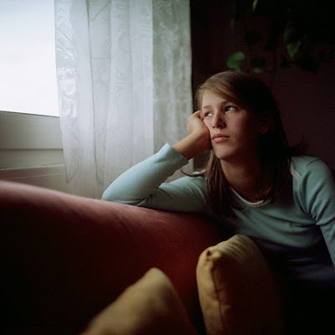
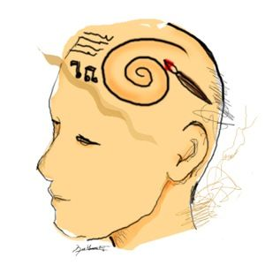
Nos encontramos constantemente que hay mucho egoísmo, que no hay esperanza en las personas, que muchos no le encuentran el sentido a su vida, incluso los jóvenes, lo cual es aún más triste. Se buscan caminos y salidas equivocadas.

Slide 4
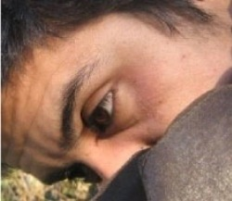
El grave problema de nuestro tiempo, es la “crisis de Dios,
la ausencia de Dios
Nosotros, los cristianos, católicos, vivimos también a veces, como si Dios no existiera

Slide 5
CONVIÉRTANSE
Y CREAN
EN EL EVANGELIO
Mc 1,15

Slide 6
RECORRER UN CAMINO PERSONAL DE CONVERSIÓN

Slide 7
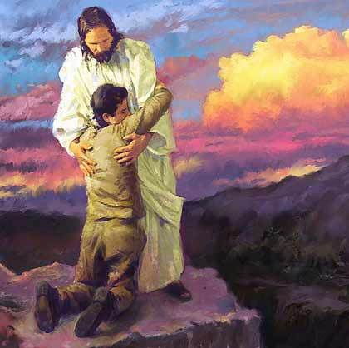
Jesús no se contenta con anunciar la cercanía del Reino de Dios
Llama también a la conversión
(Cfr. Mc 1,15. Mt 4,17)
El ha venido para llamar a los pecadores a la conversión
Cfr. Lc 5,32)

Slide 8
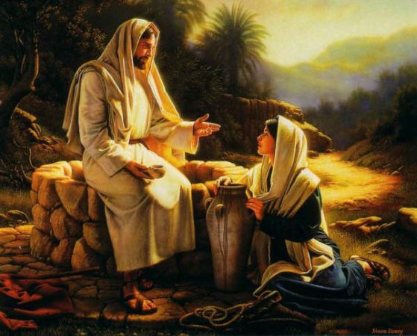
“YO NO HE VENIDO A LLAMAR A LOS JUSTOS, SINO A LOS PECADORES PARA QUE SE CONVIERTAN” (Lc 5,32)

Slide 9
Estamos en el tiempo cuaresmal
Ámbito de un reencuentro personal y familiar con Dios
Condición para alcanzar lo que la persona con sus solas fuerzas no podría alcanzar:

Slide 10
La amistad con Dios
Su gracia y
la vida sobrenatural
La única en la que puede encontrar aquellas respuestas que le dan sentido a su existencia y le conducen a la paz interior

Slide 11
En este sentido, San Agustín nos dice:
“Nos hiciste Señor para Ti y nuestro corazón estará inquieto hasta que descanse en Ti”
Es pues, Dios mismo el que actúa en el corazón del hombre, para transformarlo y moverlo a aceptar su amor y su misericordia

Slide 12
Este camino cuaresmal,
es un tiempo de conversión
Las lecturas y cada uno de los textos litúrgicos de este tiempo, están centrados en la idea del arrepentimiento y la reconciliación con Dios y con los hermanos.

Slide 13
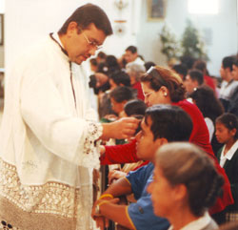
Por eso, al inicio de la cuaresma , al recibir la ceniza, se nos dice:
ARREPIÉNTETE Y CREE EN EL EVANGELIO
Este gesto de humildad y penitencia, nos anima a empezar un camino que
nos ha de llevar a la alegría
de la Pascua

Slide 14
Es el llamado a procurar un cambio, una vuelta, una renuncia a posiciones estables, definitivas, inamovibles, que vamos estableciendo por razones de egoísmo, de comodidad, de conveniencia, sin tener en cuenta a
los demás, con sus necesidades y derechos o adulterando la propia armonía d la naturaleza, la cual Dios nos ha confiado

Slide 15
En esta línea es la enseñanza de Jesús
Pero, teniendo en cuenta la misericordia de Dios, que no solamente pide conversión, sino que nos ayuda a que ésta, sea posible
En la parábola de la higuera estéril, nos plantea la necesidad de valorar el tiempo de la paciencia de Dios
Por lo tanto, no hay que aplazar el
arrepentimiento.
(Cfr. Lc 13,6-8)

Slide 16
LA FAMILIA
COMO ESPACIO
DE CONVERSIÓN

Slide 17
La familia, que debe ser COMUNIDAD DE VIDA Y AMOR, GENERADORA DE VOCACIONES (Cfr. FC 17) hoy está siendo afectada por distintos anti valores, presentados por los medios de comunicación y por la sociedad en general
Necesitamos revisar cuáles son las actitudes, los valores que vivimos en el seno familiar

Slide 18
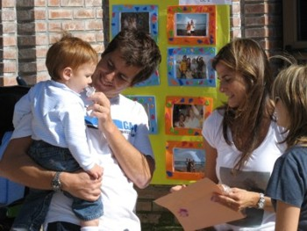
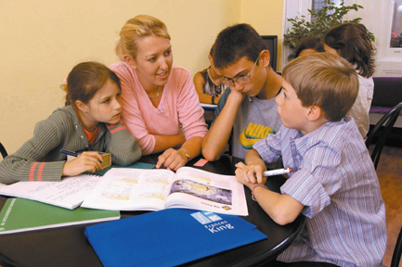
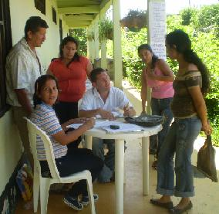
Dios nos pide una conversión desde nuestra familia, viviendo en ella los valores que van de acuerdo a su proyecto

Slide 19
RECORRER
COMO SOCIEDAD
Y COMO IGLESIA, UN CAMINO DE CONVERSIÓN

Slide 20
Lo específico de la conversión es que se comienza por reconocer lo que hay de mal en la sociedad y lo que uno tiene que ver con este mal, ya que no se puede curar una enfermedad que no es reconocida.

Slide 21
La conversión se produce cuando se experimenta que Dios viene a nuestro encuentro.
Es una llamada, acción de la gracia, que nos
hace experimentar la mano extendida del Dios de la misericordia y del perdón.
No es el pecado, lo que mueve al hombre a cambiar, sino la esperanza de encontrar en Cristo la salvación

Slide 22
Toda la Iglesia tiene que ponerse en actitud de conversión. Esto supone que hay realidades de las cuales somos todos, en un sentido u otro, cómplices y responsables, esto es: injusticias, desigualdad, insensibilidad ante el dolor, pobreza, etc., situaciones que tienen que cambiar, porque esto no es lo que Dios quiere para nosotros sus hijos.

Slide 23
Convertirse significa, no vivir como viven todos, no sentirse justificados en acciones dudosas, ambiguas, malvadas, por el hecho que otros hacen lo mismo; es comenzar a ver la propia vida con los ojos de Dios; buscar, por lo tanto, el bien, aún cuando es incómodo, buscar un nuevo estilo de vida, una vida nueva.

Slide 24
El Documento de Aparecida nos define lo que es la CONVERSIÓN
“Es la respuesta inicial de quien ha
escuchado al Señor con admiración,
cree en Él por la acción del Espíritu,
se decide a ser su amigo e ir tras de Él,
cambiando su forma de pensar y de vivir,
aceptando la cruz de Cristo, consciente
de que morir al pecado es alcanzar la
vida.
En el Bautismo y en el sacramento de la
Reconciliación, se actualiza para
nosotros la redención de Cristo. (DA 278b)

Slide 25
MEDIOS PARA APROVECHAR ESTE TIEMPO CUARESMAL

Slide 26
Los tres medios tradicionales que nos propone la Iglesia, surgen de las lecturas que escuchamos en este tiempo
limosna
oración
ayuno
que bien entendidos y aplicados, pueden responder a nuestra realidad hoy.

Slide 27
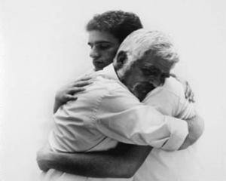
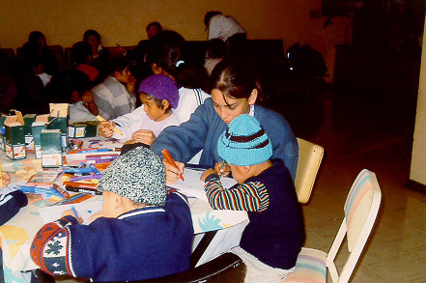
LA LIMOSNA, LA CARIDAD,
que no sólo significa hacer algún donativo a los pobres, sino sobre todo, revisar cómo van nuestras relaciones con los demás, especialmente con los que más nos necesitan.

Slide 28
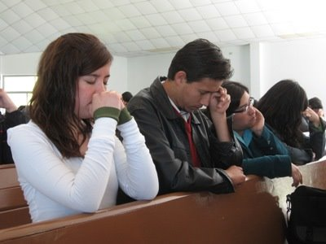
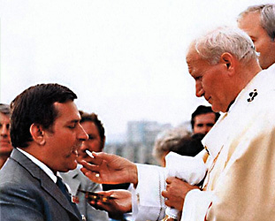
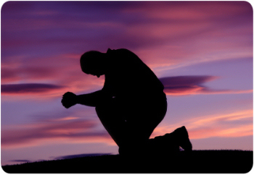
LA ORACIÓN
significa fortalecer nuestra relación con Dios, aceptar su llamado de amor, vivir buscando sólo su voluntad y no la nuestra, a ejemplo de Jesús, intensificar nuestra vida espiritual y sacramental.

Slide 29
EL AYUNO
No significa sólo dejar de tomar alimento, es también ser capaces de renunciar a lo superfluo, lo secundario, lo que nos aleja o estorba en nuestra relación con Dios y con los demás.
El ayuno tendría que ser un buen ejercicio de autocontrol y autodominio, para que no nos dejemos llevar por lo que viene de fuera, sino
sólo por todo aquello que nos lleva a realizar el reino de Dios y su justicia.
Y, si de lo que nos abstenemos, podemos ayudar a quien lo necesite, qué mejor.

Slide 30
REFLEXIÓN PERSONAL
¿Qué tengo que cambiar en mi persona, en mi vida?
¿Qué es lo que me está impidiendo aceptar el amor de Dios como su hijo, su hija y, como auténtico cristiano hacer realidad su Reino de amor, de misericordia, de justicia, de solidaridad?

Slide 31
¿Qué podemos hacer desde nuestra realidad, para cambiar nuestra conducta y buscar que se vivan los valores del Evangelio que Jesús nos enseña?
En nuestra familia
En nuestro trabajo
- En nuestras comunidades

